Slide 1




Slide 2






Slide 3

사용자 정보
날짜 별 인바디 기록
(신장, 체중, 체질량, 근육량 등등..)
날짜 별 운동 시간 기록
날짜 별 식단일기
사용자 정보
카메라
운동 루틴
사용자가 본인 운동 목적에 따라 (전신 운동, 팔 운동 등) 동영상을 폴더에 담아둔 것
운동 루틴

Slide 4

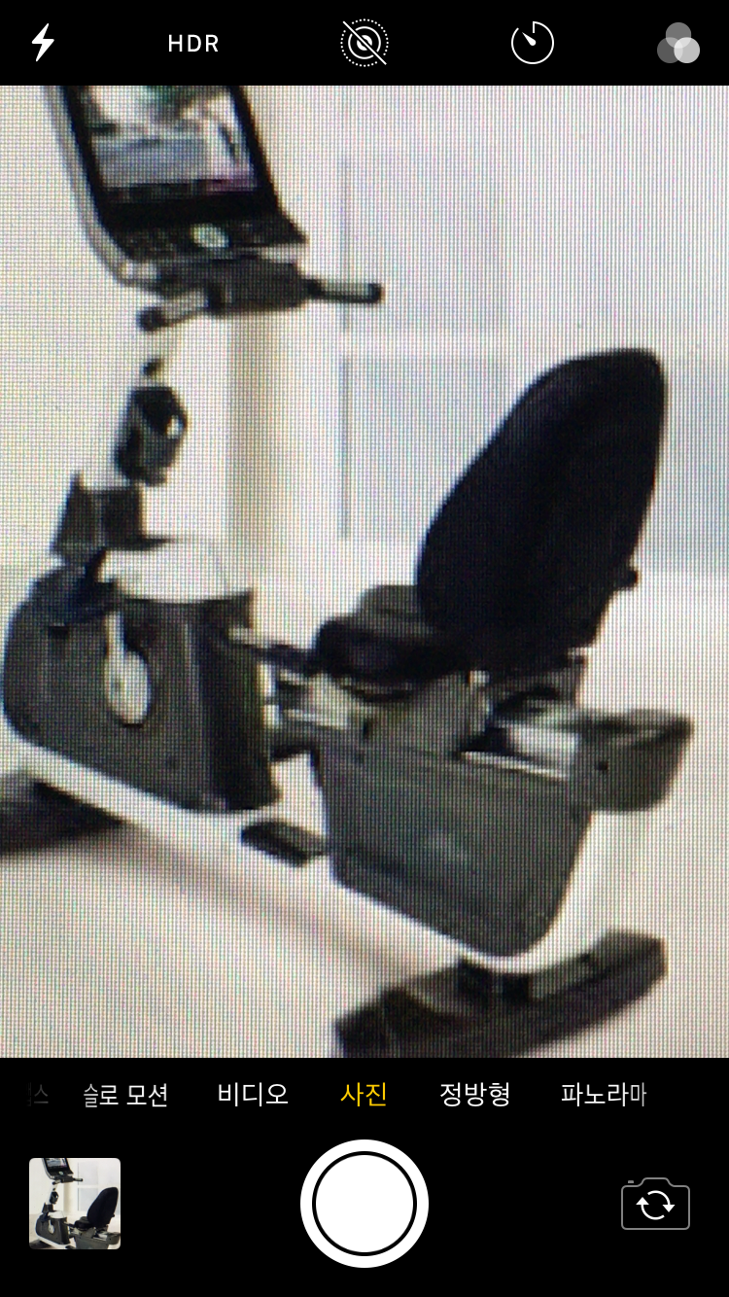

사용자 정보
카메라
카메라
운동 루틴
<기구 이름>
사이클
<추천 강도 >

Slide 5




MCT
Mart A
Mart B

Slide 6

재고 있는 마트 정보
제품명 (용량)
재고 수
현재 위치로부터 해당 마트까지 거리
MCT 오일
Mart A
L사 코코넛 오일(500ml)
재고 3개
500m 이내

